Slide 1







PIEDALIES MŪSU
PASĀKUMĀ ViN23
IETVAROS
APVĀRSNIS
EIROPA
SNIEGTĀS
IESPĒJAS
21.feb.
10:00 – 13:00
#VIN2023
#vidzememainās
#improvizācija
#inovācija
10:00 – 10:15
10:15 – 10:35
10:35 – 10:50
10:50 – 11:05
11:05 – 11:20
11:20 – 11:35
11:35 – 11:55
11:55 – 12:10
12:10 – 12:30
12:30 – 12:50
IESKATS ES PROGRAMMĀ #APVĀRSNIS EIROPA
IESKATS JURIDISKOS UN FINANŠU JAUTĀJUMOS
PAR PROGRAMMU MARIJAS SKLODOVSKAS KIRĪ AKTIVITĀTĒM
IESKATS 4. KLASTERĪ – DIGITĀLĀ JOMA, RŪPNIECĪBA UN KOSMOSS
IESKATS 6. KLASTERĪ – DABAS RESURSI, BIOEKONOMIKA, PĀRTIKA
IESKATS 2. KLASTERĪ – KULTŪRA, JAUNRADE UN IEKĻAUJOŠA SABIEDRĪBA
IESKATS EIROPAS INOVĀCIJU PADOMĒ
EIROPAS PARTNERĪBAS INNOVATIVE SME / EUROSTARS
FIT-4-NMP PIEDĀVĀTAIS ATBALSTS DALĪBAI «APVĀRSNIS EIROPĀ»
«EIT FOOD» SNIEGTĀS IESPĒJAS

Slide 2

Marijas Sklodovskas Kirī aktivitātes – ne tikai zinātniekiem un universitātēm!
#mobilitāte #sadarbība
Liene Ekša
Latvijas Zinātnes padomes
Apvārsnis Eiropa
Nacionālais kontaktpunkts
MSCA, ERC, Reforming and enhancing the European R&I system
1.1.1. specifiskā atbalsta mērķa "Palielināt Latvijas zinātnisko institūciju pētniecisko un inovatīvo kapacitāti un spēju piesaistīt ārējo finansējumu, ieguldot cilvēkresursos un infrastruktūrā« 1.1.1.5. pasākuma "Atbalsts starptautiskās sadarbības projektiem pētniecībā un inovācijās" 1.kārtas, projekta Nr.1.1.1.5/17/I/001 “Atbalsts starptautiskās sadarbības projektu izstrādei un īstenošanai” ietvaros

Slide 3
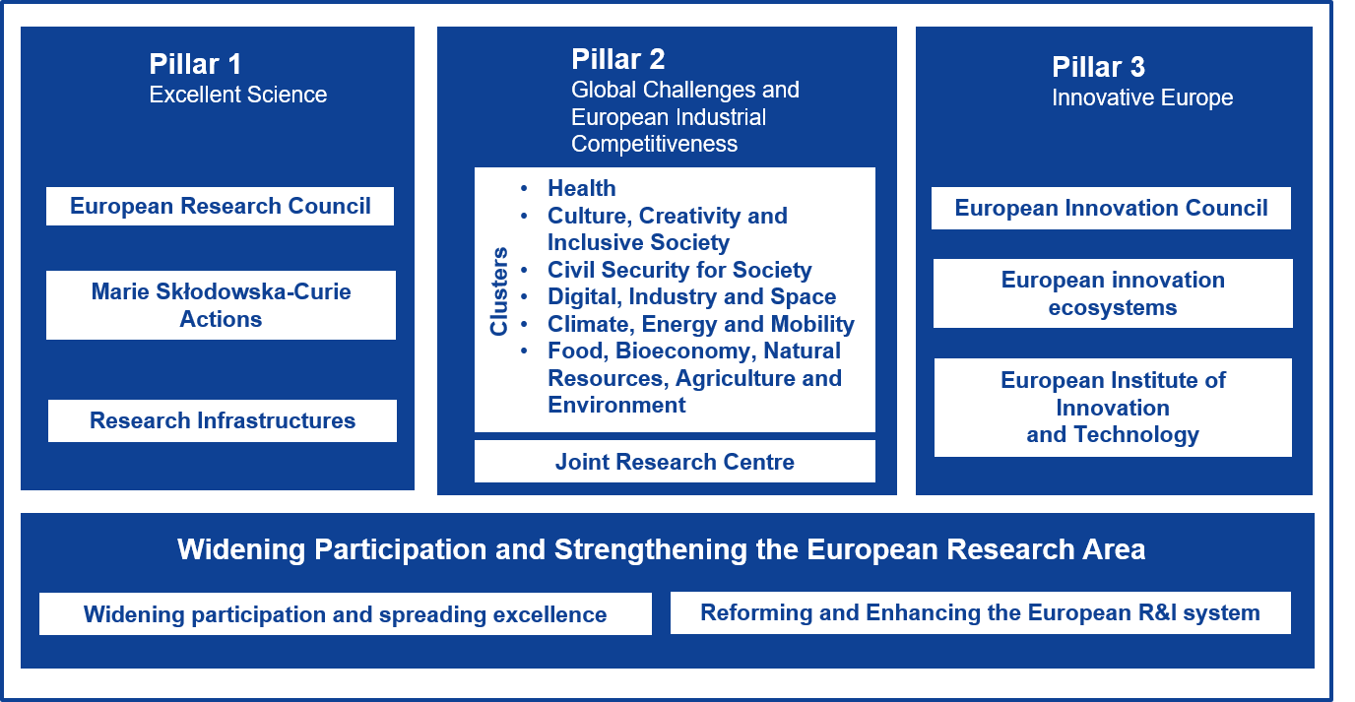
Marijas Sklodovskas Kirī aktivitātīšu
(turpmāk MSCA) konkursu veidi
Doctoral Networks
MSCA and Citizens
COFUND
Staff Exchange
Postdoctoral Fellowships
Mobilitātes nosacījums!

Slide 4









MSCA Postdoctoral Fellowships
#sadarbība
Pēcdoktorants ar maksimums 8 gadu pilna laika pieredzi pētniecībā
12-24 mēneši Eiropas stipendija
24-36 mēneši Globālā stipendija
Uzņem pētnieku, nodrošina vadītāju un administrē finansējumu
Pieredzējušāks pētnieks no uzņemošās organizācijas, kurš pildīs pēcdoktoranta mentora lomu visu projekta laiku

Slide 5
Organizāciju #sadarbība MSCA PF konkursā:
Uzņemošā organizācija
Norīkojuma organizācija
Ne akadēmiskās prakses organizācija
Out-going phase host (Global Fellowdship only)
Ja aktuāls projektā
Ja aktuāls projektā
Par konkursa veidu

Slide 6
Kāda organizācija var kļūt par uzņemošo organizāciju?
Jebkura juridiska persona, kas reģistrēta ES vai Apvārsnis Eiropa asociētajā valstī,*
  Akadēmiska (Higher education establishments (awarding academic degrees) non-profit research organisations (primary mission research) international European interest organisations ) vai
  Ne-akadēmiska (Any entity not included in the academic sector: e.g. large companies, SMEs, NGOs, museums, hospitals, international organisations (e.g. UN, WHO));
Spēj nodrošināt līgumā noteikto funkciju izpildi;
Nodrošina vadītāju (tā funkcijas – līdzdarboties pieteikuma gatavošanā, karjeras plāna izstrādē, atbalsts uz visu projekta ilgumu utt.) Sk. vadlīnijas vadītājam
Nodrošina labo praksi darbā pieņemšanā. Code Of Concuct for Recruitment of Researchers
Uzņemošā organizācija
*ar atbilstošu kapacitāti (cilvēkresursi, zināšanas, tehniskais nodrošinājums, menedžments utt.)

Slide 7
Kāda organizācija var kļūt par secondment host?
Lai pētnieks veiktu kādu daļu no sava pētījuma un iegūtu papildu pieredzi
Juridiska persona no jebkuras valsts pasaulē, no jebkura sektora (akadēmisks, ne-akadēmisks);
Nodrošina mentoru/vadītāju uz šo periodu;
Norīkojums var sasniedz līdz 1/3 no visa projekta ilguma, var īstenot jebkurā projekta dzīves cikla laikā (*GF detalizētākas prasības),
Nav paredzēts atsevišķs budžets
Ja aktuāls projektā
Norīkojuma organizācija
Piemērs Uzņemošā organizācija Spānijā (Universitat De Barcelona), norīkojums uz Norvēģiju.
AURAL CULTURE: DECODING THE SACRED SOUNDSCAPES OF MEDIEVAL EUROPE
At the secondment (Museum of Cultural History, University of Oslo) I will be trained how to communicate research results to the wide public via multisensory exhibitions, which will also add significant impact to the fellowship.

Slide 8
Ne-akadēmiskā prakse
Lai dotu pētniekam iespēju attīstīt savu karjeru/prasmes
Atbilstošs tikai īstenošanai ES dalībvalstī vai Apvārsnis Eiropa asociētajā valstī;
Nodrošina mentoru/vadītāju uz šo periodu;
Tikai ne-akadēmiskais sektors (Any entity not included in the academic sector: e.g. large companies, SMEs, NGOs, museums, hospitals, international organisations (e.g. UN, WHO));
Ilgums var sasniegt līdz 6 mēnešiem (tikai projekta beigās);
Obligāti nepieciešama Letter of Commitment
Paredzēts atsevišķs budžets
Ne akadēmiskās prakses organizācija
Ja aktuāls projektā
Piemērs: Uzņemošā organizācija Spānijā, neakadēmiskā prakse Spānijas kompānijā.
Digitizing Women of Medieval Iberian Historiography
«At a later stage of the project and during the placement in the field of digital Cultural Heritage, it will be possible to explore the project's GLAM (galleries, libraries, archives, museums) potential and its application in education, cultural, and IT sector.»

Slide 9
Projektu piemēri kurā ir gan norīkojums, gan ne-akadēmiskā prakse
Uzņemošā organizācija, nosūtījums un neakadēmiskā prakse Slovākijā:
«Policy Evaluation of a Pregnancy Benefit as a Novel Form of Family Policy in the EU»
«First, the secondment institution conducts policy-relevant research tailored for the needs of the government and other public bodies. Second, the non-academic placement will occur in an NGO promoting gender equality and women's rights.»
Citi piemēri
Linking community archaeology and wellbeing in the Mediterranean
Urban B/ordering: An Ethnographic Study of the Ghetto Package in Denmark

Slide 10
MSCA Staff Exchange konkursā iespējamā sadarbība
Doctoral Networks
MSCA and Citizens
COFUND
Staff Exchange
Postdoctoral Fellowships

Slide 11



Minimālās prasības Staff Exchange
Starptautiska #sadarbība un starptautiska #mobilitāte
Koordinē
Darbinieki:
Atbilstoša kompetence, lai izpildītu projekta aktivitātes (tehniķis, students, pieredzējis pētnieks, projektu vadītājs)
Saistības (employment contract, fellowship or other) starp darbinieku un nosūtošo organizāciju, vismaz 1 mēnesi pirms apmaiņas
Dodas apmaiņā uz pilnu slodzi no 1 līdz 12 mēnešiem (var dalīt vairākās daļās)
Pēc apmaiņas atgriežas savā nosūtošajā organizācijā
Jur. pers.,
Valsts 1
Asociētie partneri pēc nepieciešamības
Jur. pers.,
Valsts 2
Nosacījumi
Obligāti 2 no ES un /vai Asociētās valsts
Ja visas no ES un /vai Asociētās valsts, vismaz 1 no atšķirīga sektora
Ja visas no viena sektora, obligāti 1 jur., persona no trešās valsts
Jur.pers.,
Valsts 3
Par konkursa veidu

Slide 12





Organizācija var
Nosūtīt savu darbinieku uz citu valsti
Uzņemt pie sevis darbinieku no citas valsts
Katrs darbinieks no 1 līdz12 mēnešiem
Nosūtīt savu darbinieku un uzņemt pie sevis partnera darbinieku
Finansējums sasaistīts ar darbinieku nosūtīšanu no savas organizācijas (vienību izmaksas pa mēnesi)
Notes:
Secondments between institutions established in different EU Member States (MS) or Horizon Europe Associated Countries (AC) with institutions established in different non-associated Third Countries, EU MS or ACs.
❖ Secondments between organisations within MS and AC should mainly be inter-sectoral (academic/non-academic sector); same-sector exchanges are also possible only if they are interdisciplinary (to a maximum 1/3 of total implemented secondments). Secondments must always be between different countries.

Slide 13
#sadarbība starp sektoriem un valstīm
 |  | Uzņem (receiving seconded staff)
 |  | Academic MS/AC | Non-academic MS/AC | Associated partners (eligible for funding) | Associated partners (not eligible for funding)
Nosūta (sending staff members) | Academic MS/AC | 1/3 |  |  | 
 | Non-academic MS/AC |  | 1/3 |  | 
 | Associated partners (eligible for funding) |  |  | x | x
 | Associated partners (not eligible for funding) | x | x | x | x
x
Neatbilstoša sadarbība

Atbilstoša sadarbība
1/3
Ierobežota sadarbība, maksimums 1/3 no projekta

Slide 14
MSCA Doctoral Networks
Doctoral Networks
MSCA and Citizens
COFUND
Staff Exchange
Postdoctoral Fellowships

Slide 15
Minimālie nosacījumi sadarbībai
Koordinē
Katrai organizācijai (beneficiary) ir jāpieņem darbā, jāuzņem savās telpās un jāvada vismaz 1 pētnieks
Jur. pers.,
Valsts 1
EU
Potenciālie doktora grāda kandidāti (nav PhD)
Jur. pers.,
Valsts 2
EU/AC
Asociētie partneri pēc nepieciešamības
1) Uzņem doktorantūrā citā valstī,
2) No 3 līdz 36 mēnešiem,
3) Pilna laika slodze
Jur.pers.,
Valsts 3
EU/AC

Slide 16
MSCA Doctoral Networks modalitātes
Regular Doctoral Networks (DN)
Industrial Doctorates (DN-ID)
Joint Doctorates (DN-JD)
kopīgs pētniecības projekts | 360 personu mēneši vienam tīklam (piemēram, 10 doktora grāda kandidāti uz 36 mēnešiem katrs)
obligāta neakadēmiskā sektora iesaistīšana doktorantu apmācībā (50%)| (piemēram, 15 doktora grāda kandidāti uz 36 mēnešiem katrs)
kopīgu doktorantūras programmu izveide, kuras rezultātā tiek iegūti kopīgi, dubulti vai vairāki atzīti doktora grādi | (piemēram, 15 doktora grāda kandidāti uz 36 mēnešiem katrs)

Slide 17

Intereses izteikšanas un partneru meklēšanas rīki
Izmantojot MSCA-NET mājaslapu:
  Tiešsaistes forma ŠEIT. Intereses izteikšanas formas pieejamas šādiem konkursu veidiem:
    Postdoctoral Fellowship (PF)
    Non-academic placement
    Doctoral Network (DN)
    Staff Exchange (SE)
Apskati esošos partneru piedāvājumus šajā platformā.

Slide 18
Izmantojot MSCA Matchmaking platformu
https://msca.b2match.io/
Potenciālajiem stipendiātiem (fellows)
Izsakiet savu interesi kļūt par MSCA stipendiātu (PF, DN, SE)
Potenciālajiem vadītājiem (supervisor PF)
Izsakiet interesi kļūt par vadītāju
Uzņēmumam
Uzrunājiet potenciālos parterus
Izsakiet interesi uzņemt stipendiātu
Atrodiet partnerus
Noorganizējiet virtuālo tikšanos
Izsakiet savu piedāvājumu uzņemt stipendiātus
Apskatiet potenciālo stipendiātu
Meklējiet ne-akadēmiskos partnerus
Atrodiet Nacionālo kontaktpunktu
Atrodiet EEN pārstāvi
Noorganizējiet virtuālo tikšanos
Atrodiet savu vadītāju
Atrodiet savu uzņemošo organizāciju
Noorganizējiet virtuālo tikšanos
Publicējiet savu profilu
Atrodiet atbilstošu stipendiātu
Noorganizējiet virtuālo tikšanos
Uzņemošajai organizācijai

Slide 19
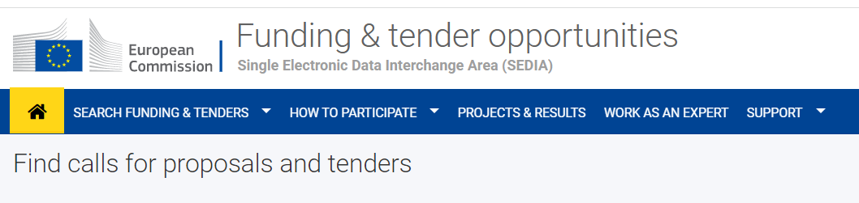
Izmantojot Funding&Tenders Opportunities dalībnieku portālu
Vispārēja informācija
Par partneru meklēšanu/ piedāvājuma ievietošanu
Papildus palīdzība
Kā lietot portālu?
Vienmēr pastāv iespēja uzrunāt Jūsu jau esošos sadarbības partnerus un veidot savu konsorciju ar jau zināmiem partneriem!

Slide 20




Lai #sadarbotos
Liene Ekša
Latvijas Zinātnes padomes
Starptautiskās sadarbības programmu projektu departamenta
Apvārsnis Eiropa Nacionālā kontaktpunkta vecākā eksperte
MSCA, ERC, Reforming and enhancing the European R&I system
E-pasts: liene.eksa@lzp.gov.lv
Tel.: +371 29975961
https://www.facebook.com/HEncplv
https://twitter.com/apvarsnis
https://www.linkedin.com/company/nkplv/
Ceturkšņa ziņu lapa: https://dashboard.mailerlite.com/forms/207183/74477484042618291/share

